Slide 1
Aktives Popup, siehe [2]
Willkommenstext o.ä.
Willkommen im
Kryptologikum
<kurzer Einleitungstext>
Meilensteine der
Kryptographie:
-anklickbar
-farbliche Kennzeichnung
je nach Schwierigkeitsgrad
(grün, gelb, rot)
Zeitleiste

Slide 2
<Name der Methode>
<Schwierigkeitsgrad>
<Kurze Beschreibung
worum es geht>
Visualisierung starten

Slide 3
<Herzlichen
Glückwunsch>
<Button>
<Button>

Slide 4
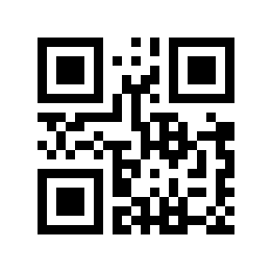
<Text für weitere
Informationen und
Quellen>
<Button>

